Slide 1

Session 1 – 31.03.2016
Linux statt Windows
Selcuk Demirkaya

Slide 2
PowerBank
externer Akku/USB Ladegerät.
Selfmade!

Slide 3
Roter Faden
Der Stromkreislauf
Leistungserzeuger & Verbraucher
18650 Lithium Akkumulatoren
Sicherheit (Ent- und Überladungsschutz & Entgasung)
18650 Akkus Ladegerät (via USB)
USB DC DC Converter

Slide 4
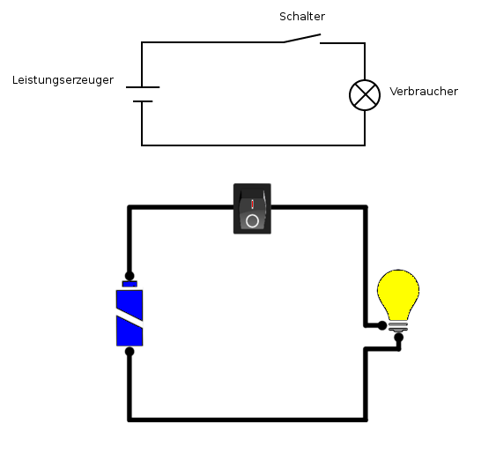
Der elektrische Stromkreislauf
Im geschlossenen Stromkreis, wird elektrische Energie durch ein Leiter (meist Kabel oder Leitung) zu einem Verbraucher transportiert.
Alltagsbeispiel: Die Lampe

Slide 5
Leistungserzeuger und Verbraucher
Ein Leistungserzeuger sorgt für Strom A und Spannung V
Er kann ein Netzgerät, ein Generator, eine Batterie oder etwas ähnliches sein.
Spannung, gemessen in Volt (V), gibt an wieviel elekt. Ladung innerhalb eines elektr. Feldes in Bewegung kommen.
Strom ist die Gesamtheit der elektrischen Erscheinung = Menge.
Der Verbraucher setzt die ihm zugefügte Energie entweder in Arbeit oder in eine andere Formen von Energie um.
Eine Glühbrine erzeugt Licht & Wärme (Infrarotstrahlung)

Slide 6
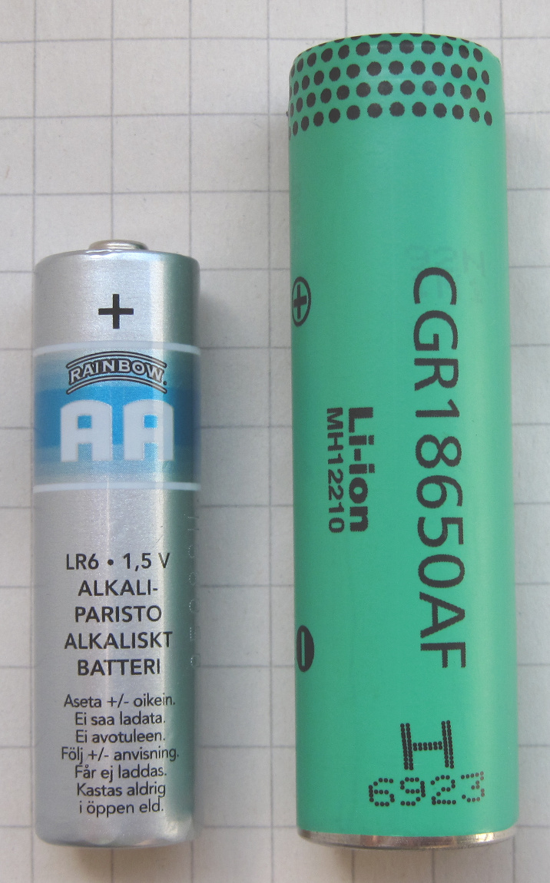
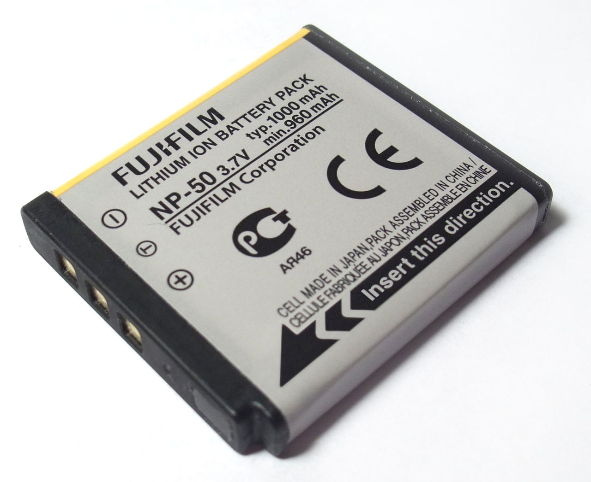
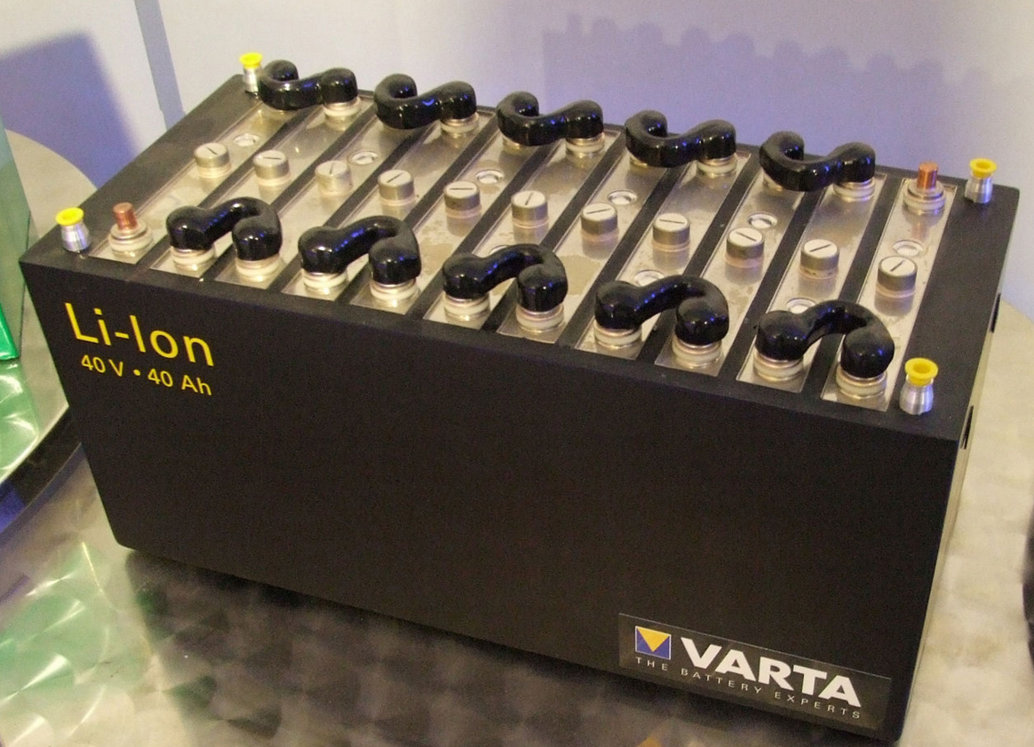
Lithium-Ionen-Akkumulator
Pro:
stabile Energie Ausgabe
geringer Memoryeffekt
Industriestandard
hohe Mobiliät
sind sehr gängig
auch mit eingebauten Entladungsschutz
Contra:
brauchen einen Entladungs- & Überladungsschutz
bei Beschädigungen kann es zu Brand oder Explosion kommen
kann Entgasen

Slide 7
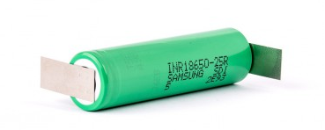
Sicherheit
(Ent- & Überladungsschutz und Entgasung)
Eine Tiefenentladung sollte allg. bei Akkumulatoren vermieden werden.
(Bei Lithium Ionen Akkus liegt das bei etwa 3,3 V (Einzelzelle))
Der Überladungsschutz ist bei Lithium Akkus sehr wichtig. Anders als bei Ni-Metalhyb. Oder Ni-Cad. Akkus nimmt ein Lithium Akku bei voller Aufladung weiterhin Strom auf und wandelt sie in Wärme um.
Dies führt zur Entgasung und dann schließlich zum Brand oder Explosion.
Solltet ihr Litium Akkus verbauen, solltet Ihr für Luftzirkulation im Gerät sorgen.
! Nicht mit Wasser löschen – es entsteht Lithium Hydroxid → sorgt für Verätzungen !
18650 Akku mit Lötfahne

Slide 8
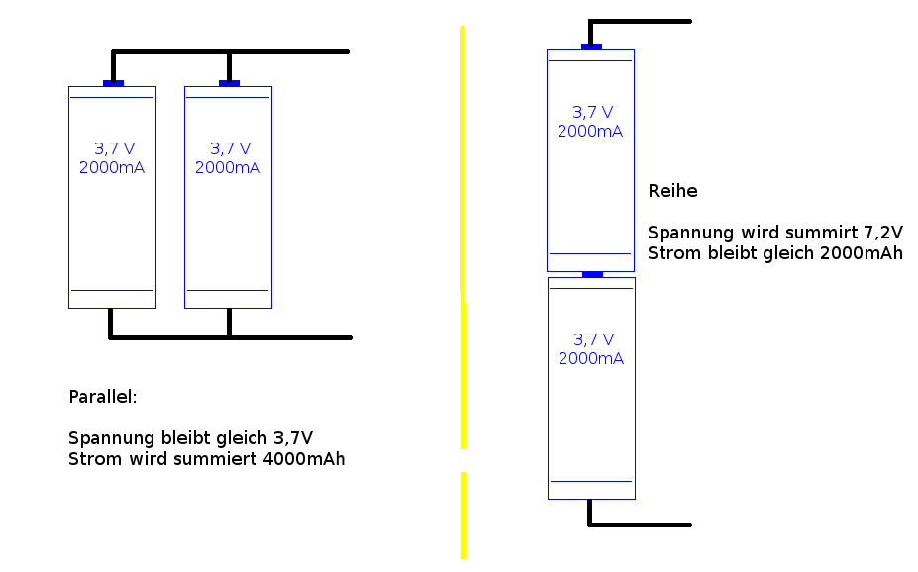
18650 Lithium Akkumulatoren

Slide 9
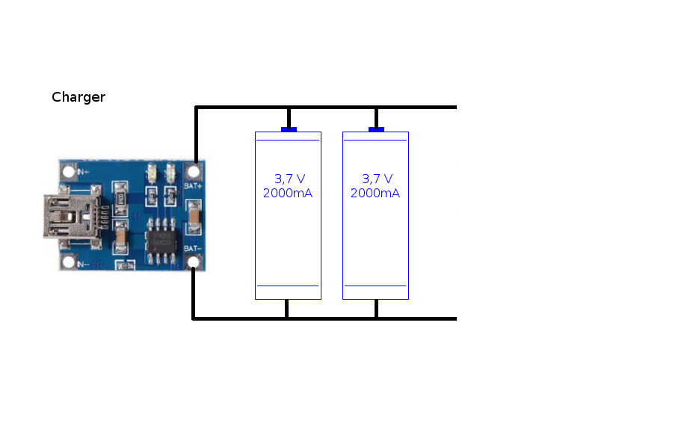
Lithium Akku Batterie Charger USB

Slide 10
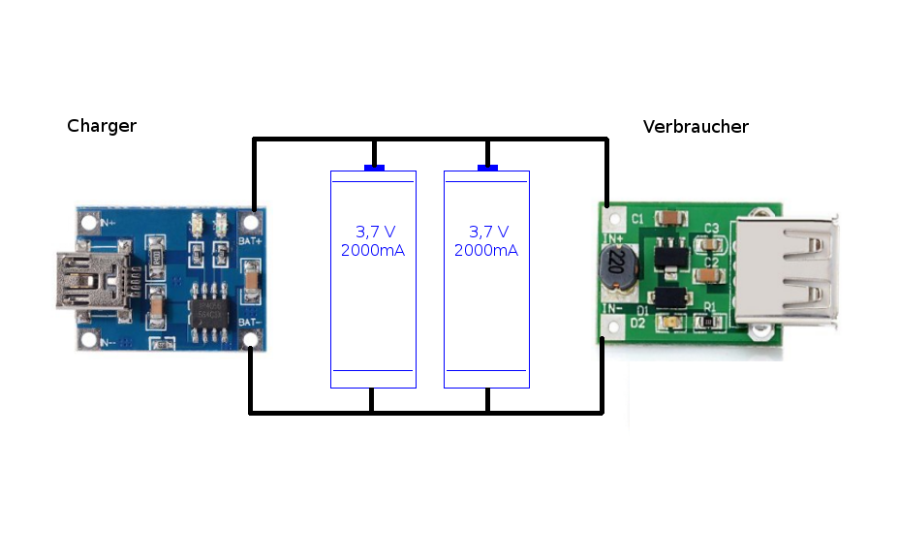

Slide 11
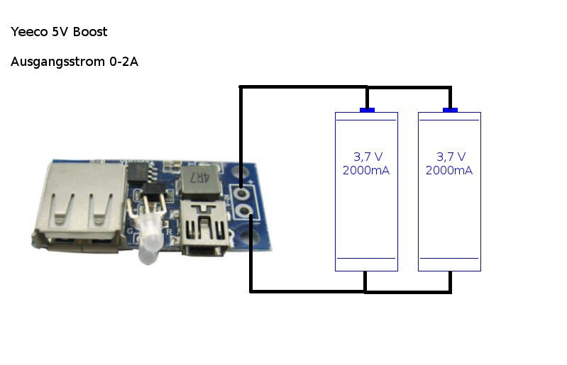

Slide 12
Der große Betrug
Linus kauft sich eine Powerbank und freut sich, dass er sein Smartphone jetzt auch in der Uni aufladen kann. Er denkt sich einmal pro Tag aufladen reicht vollkommen und holt sich einPowerbank mit 2000mAh. Um sicher zu gehen guckt er noch mal in seine Powerbank rein und sieht ein 18650 Akku mit 2000mAh, so wie auf dem Gehäuse beschrieben.
Im Alltag merkt er schnell, dass sein ständiger Begleiter nicht vollständig geladen wird. Die Hersteller schicken meistens die Schuld an den Akkuverschleiss im Smartphone oder an die Ladeschnittstelle. Dabei werden einige technische Angaben nie angegeben.
1. Der erste Verbraucher - der Lade Anschluss (bis zu 20%)
2000mAh – 10% =
1800mAh
2. Wandlungsverlust
Volt geht von ca. 4 Volt auf ca. 5 V (USB Standard Spannung) also ca. + 25%
AP 1800 mAh – 25% =
1380 mAh

Slide 13
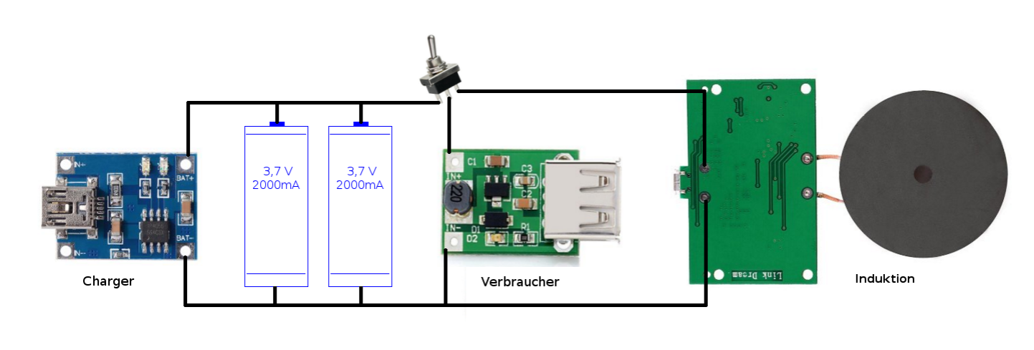
Ein kleiner Zusatz

Slide 14
Einkaufsliste
Lithium-Akku Batterie Charger (Micro-)USB
DC-DC-Step-Up-Boost-Stromversorgungsmodul mit USB-Anschluss
Yeeco Ultra-kleine 3A High Efficiency
18650 Lithium-Ion Akkumulatoren mit Lötfahne (bei Bedarf „geschützt“)
Optional:
18650 Akku Halter
Andoer Qi Wireless Charger PCBA Induktionslademodul
Kabel (Kupfer Litze Isoliert)

Slide 15
Fragen?
Kritik?
Anregungen?

Slide 16

Open Talk
&
Gute Nacht

